Slide 1

BACHILLERATO DEL ESTADO DE HIDALGO
INFORME DE ACTIVIDADES
“Protocolo Cero”
2024
Lilybeth Morales Vargas
Titular de la Unidad Institucional para la Igualdad entre Mujeres y Hombres

Slide 2
Con el propósito de dar cumplimiento al Acuerdo que contiene el Protocolo Cero para la Prevención, Atención y Sanción del Acoso Sexual y/o Laboral y Hostigamiento Sexual y/o Laboral en la Administración Pública del Estado de Hidalgo, publicado en el Periódico Oficial del Estado de Hidalgo, el 19 de agosto de 2020, se informan las Acciones y Actividades implementadas en el marco del Protocolo Cero, dentro de este Organismo.

Slide 3
OBJETIVOS
Emitir el pronunciamiento de "Cero Tolerancia" a las conductas de Acoso y Hostigamiento Sexual y/o Laboral, que deberá comunicarse periódicamente a las y los Servidores Públicos, a través de los medios o canales de comunicación institucional que resulten idóneos para dejar constancia de su conocimiento.
Asegurar que la totalidad del personal reciba al menos una sesión mensual de sensibilización en materia de igualdad entre mujeres y hombres y prevención del hostigamiento sexual y acoso sexual, así como otorgar las facilidades para que el personal asista a las capacitaciones que ofrece el área encargada.
Promover permanentemente una cultura institucional de igualdad de género y un clima laboral libre de violencia, y documentar las campañas de difusión que anualmente se lleven a cabo, entre otros, para prevenir y erradicar el hostigamiento sexual y acoso sexual.

Slide 4

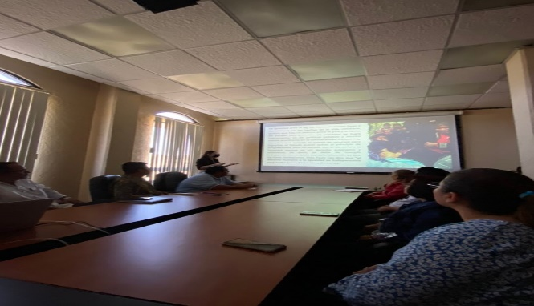
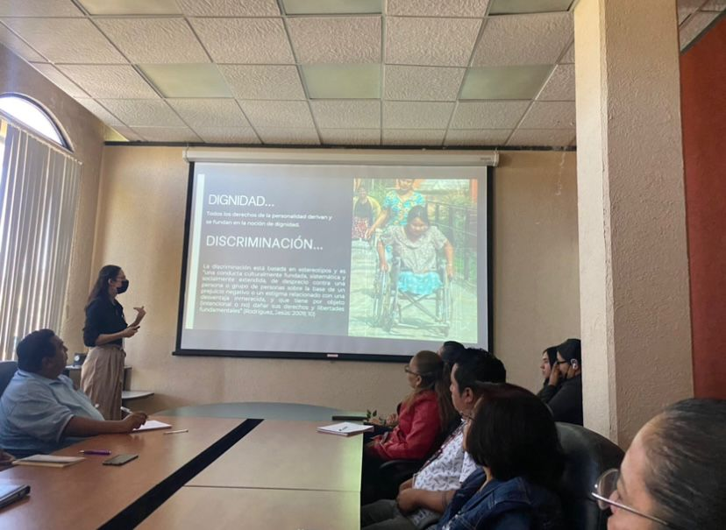
enero 2024
“Protocolo Cero”
“Derechos Humanos de las Mujeres”
Para darle continuidad a las labores realizadas en favor de la capacitación a las y los trabajadores para beneficiar un ambiente laboral más sano que derive en una mejor atención, se llevo a cabo la conferencia Derechos Humanos de las Mujeres, dirigida a personal de las diversas áreas del Bachillerato del Estado de Hidalgo, impartida por la Psicóloga Yaotzi Tapia Montiel.
El objetivo de dicha conferencia fue descubrir las herramientas personales que podemos practicar para prevenir o detener la violencia hacia las mujeres, creando así un ambiente de respeto y tolerancia, fortalecer las relaciones interpersonales que conlleven a un ambiente laboral adecuado para el bienestar de todas las mujeres que laboran en este organismo.

Slide 5
febrero 2024
Capacitación al Comité de Ética en
“Protocolo Cero” con enfoque jurídico
El Protocolo Cero no solo busca ser una guía para las víctimas, si no también promueve la cultura institucional de igualdad de género y clima laboral libre de violencia
La capacitación fue dirigida al Comité de Ética de este Organismo para el aprendizaje en el procedimiento que señala las conductas de incumplimiento en el Código de Ética establecido
Durante la capacitación se abordaron dos instrumentos normativos:
El primero, Protocolo Cero para la prevención, atención y Sanción del acoso sexual y/o laboral, hostigamiento sexual y/o laboral en el Bachillerato del Estado de Hidalgo, el cual establece que la presunta víctima de estos hechos tiene el derecho de denunciar a través de la figura “Persona Consejera” debidamente sensibilizada y capacitada, acto seguido la persona consejera hará de conocimiento al Comité de Ética y Prevención de conflictos de interés (CEPCI) de este Organismo.

Slide 6
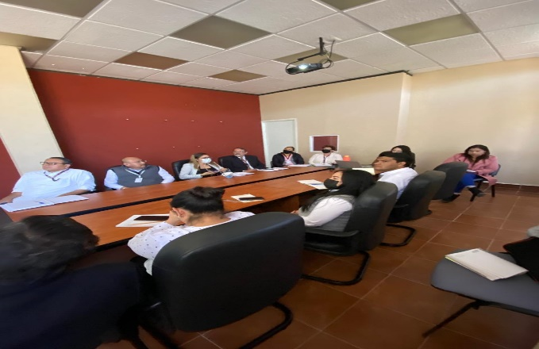
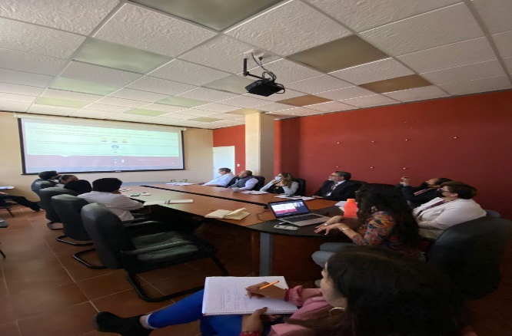
febrero 2024
El segundo instrumento normativo, se trato del “Protocolo de Recepción y Atención de Denuncias por Incumplimiento al Código de Conducta”, el cual es el proceso siguiente en la atención de la denuncia recibida por acoso sexual y/o laboral, hostigamiento sexual y/o laboral, o por alguna otra falta al Código de Ética o Código de Conducta que reciba el CEPCI, para dar el seguimiento correcto.
Para finalizar la asesoría, se realizaron diversas recomendaciones para no caer en el incumplimiento del Código de Ética.

Slide 7
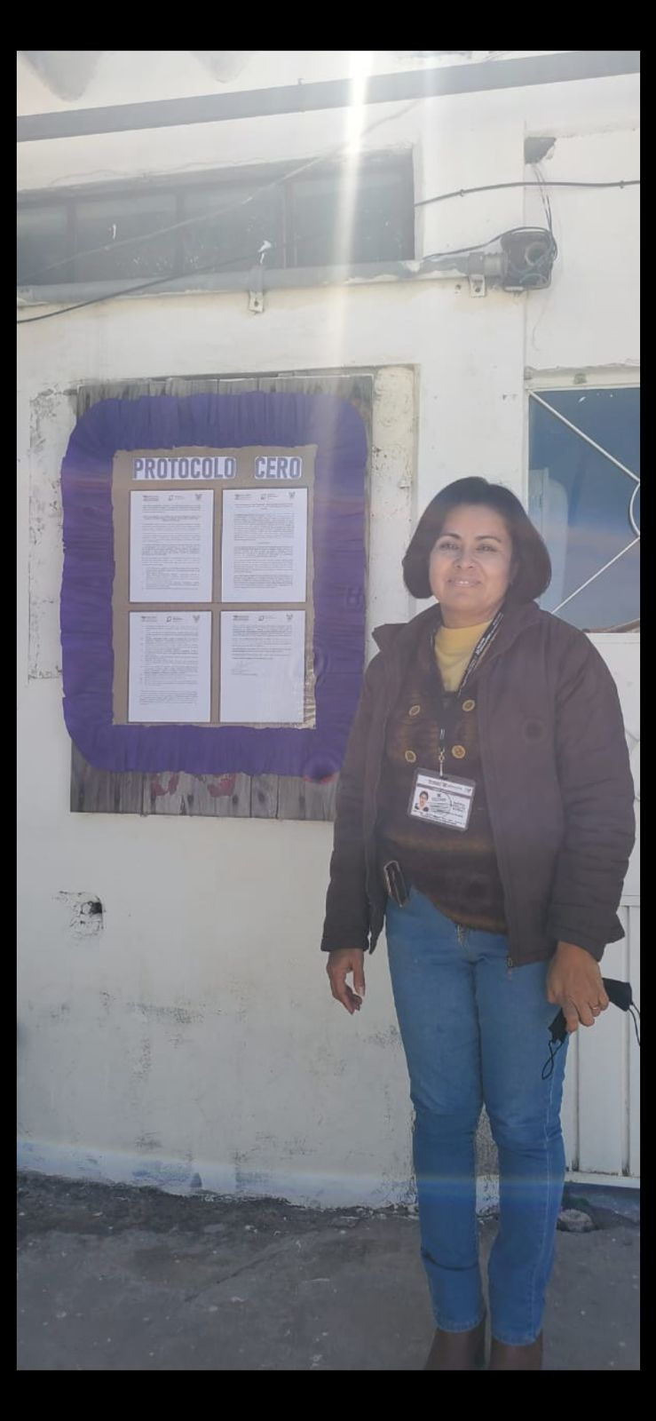
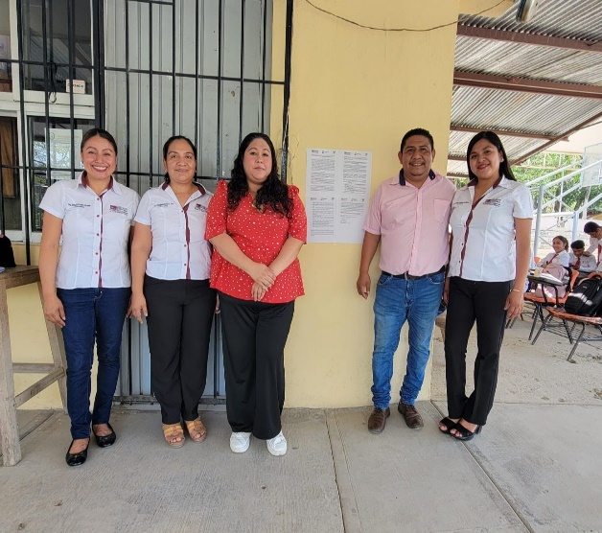
abril 2024
“Conoce el Protocolo Cero”
marzo 2024
En el Bachillerato del Estado de Hidalgo, estamos comprometidos con un ambiente seguro y respetuoso, mediante el cual se trabaja bajo el Protocolo Cero Tolerancia ante la violencia contra las mujeres en los 138 Centros Educativos.
El presente protocolo busca fomentar ambientes de convivencia saludables priorizando el respeto a los derechos de las mujeres, así como la promoción de una educación pacifica e inclusiva, se aspira a que las escuelas continúen siendo espacios seguros para desarrollarse de manera integral.

Slide 8
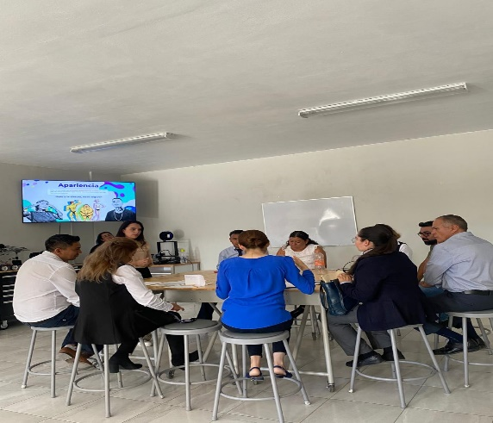
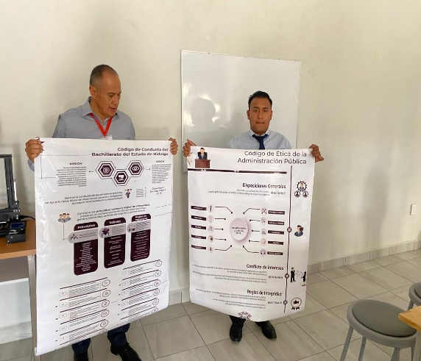
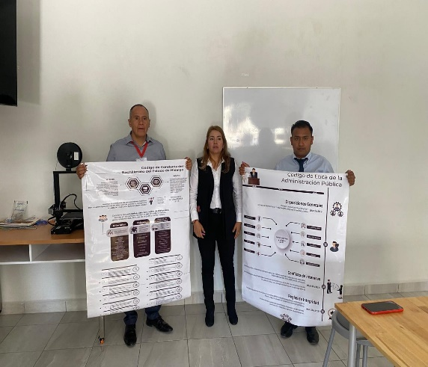
Mayo 2024
“Protocolo Cero”
Con el objetivo de prevenir y eliminar acciones así como contrarrestar las expresiones, actos y manifestaciones de violencia, fobia a diversidad sexual y todas las formas de discriminación y formas de intolerancia que ejercen contra cualquier persona, se impartió la capacitación “No Discriminación” a personal directivo, docente y administrativo del Bachillerato General plantel Tepeji del Rio, obteniendo como resultado la comprensión por parte de los participantes y la importancia de su actuar privilegiando el respeto entre compañeros y estudiantes, así como el entendimiento de las formas de violencia que pueden existir dentro del plantel y el como actuar en estos casos, priorizando actividades integrales preventivas en la que participe la comunidad educativa.

Slide 9
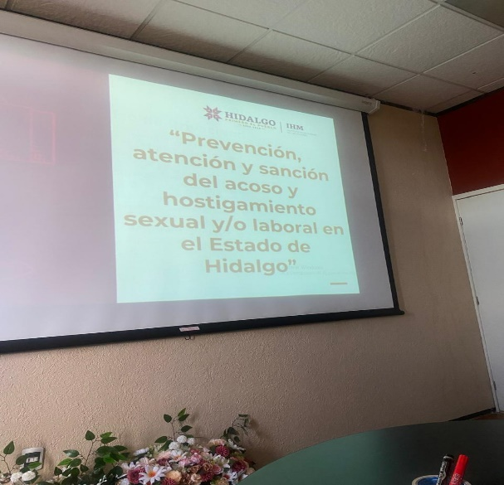
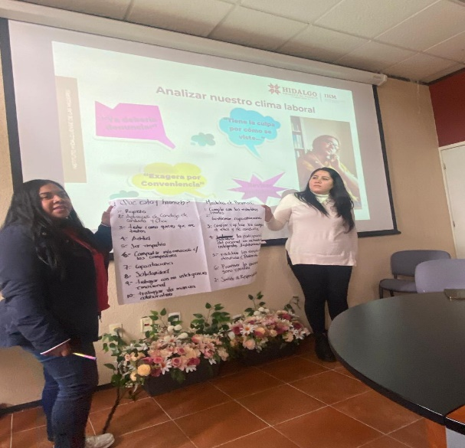
Junio 2024
“Protocolo Cero”
Con el propósito de fortalecer el proceso de sensibilización entre personal de este organismo y en seguimiento a las actividades para la prevención, atención, y sanción del acoso sexual y/o laboral, se llevó a cabo la conferencia “Prevención, atención y sanción del acoso y hostigamiento sexual y/o laboral” impartida a personal de este organismo, por la Psicóloga Yadira Villamil Vera del Instituto Hidalguense de las Mujeres.

Slide 10
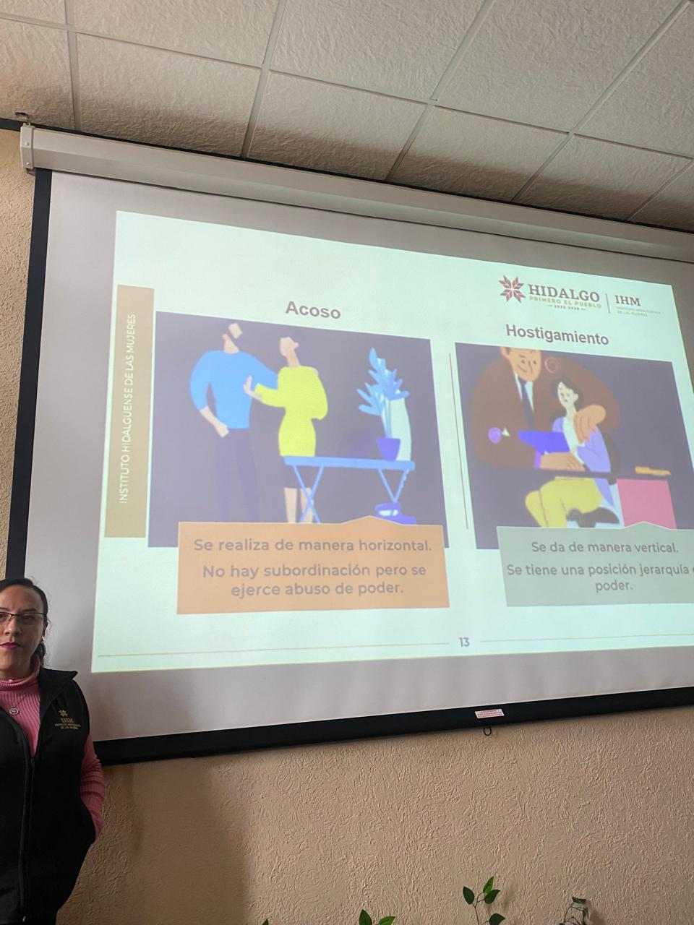
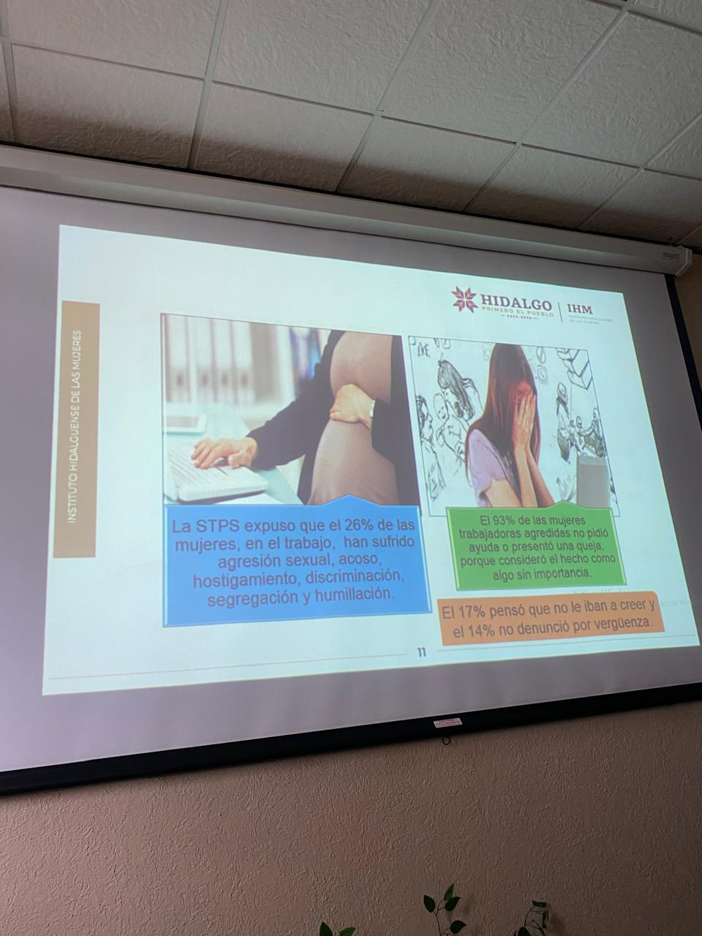
Julio 2024
“Protocolo Cero”
Conferencia
¿Qué es y como diferenciar el Acoso del hostigamiento?
En el entorno laboral, es crucial mantener un ambiente respetuoso y saludable para el bienestar de todos los empleados. Sin embargo, no siempre es así, ya que algunas personas pueden ser víctimas de conductas inapropiadas que afectan su desempeño, su salud mental y hasta su estabilidad emocional. Estas conductas suelen agruparse bajo términos como acoso y hostigamiento laboral, que aunque se usan de manera intercambiable en ocasiones, tienen diferencias importantes que es necesario conocer.

Slide 11
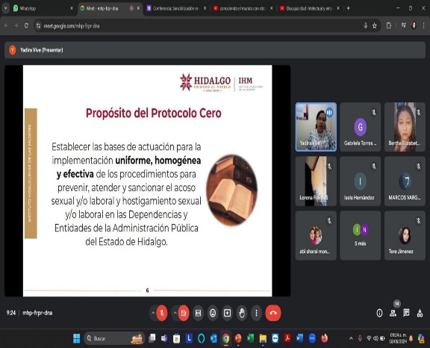
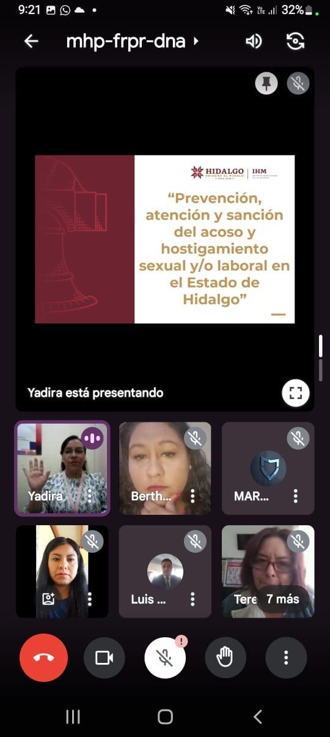
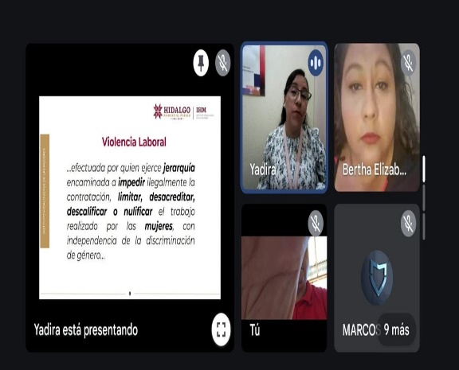
Julio 2024
“Protocolo Cero”
Como parte del compromiso de fortalecer las funciones para la implementación del Protocolo Cero así como de preservar, promover, respetar y garantizar los derechos humanos de las personas de este Organismo, se impartió la conferencia virtual “Sensibilización en Protocolo Cero” a los 13 consejeros del Protocolo Cero, quienes brindan atención a las víctimas de conductas de acoso y hostigamiento sexual y/o laboral desde una perspectiva de género, con base en todos los instrumentos en materia de Derechos Humanos.
La capacitación fue impartida por la psicóloga Adilene García Domínguez, del Instituto Hidalguense de las Mujeres.

Slide 12
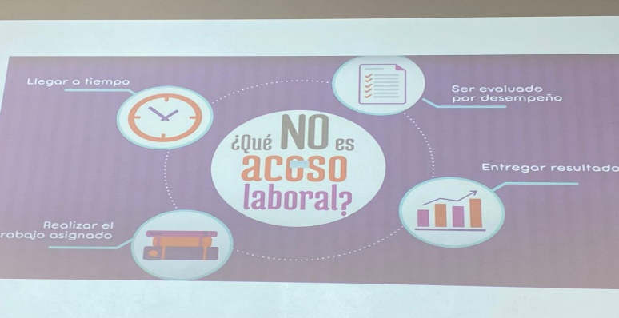
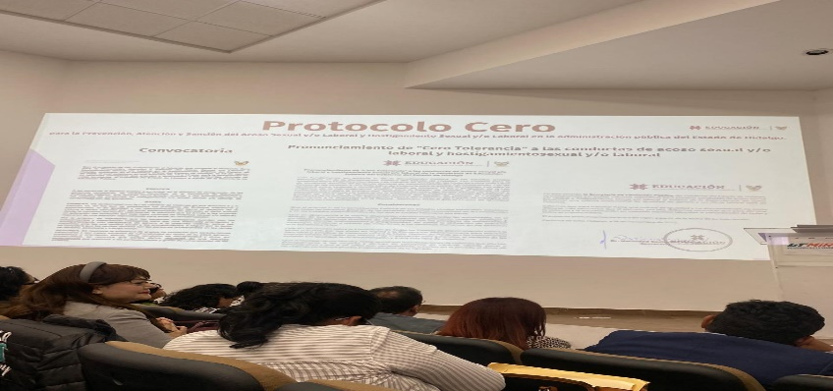
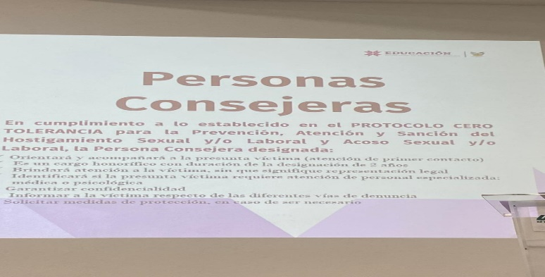
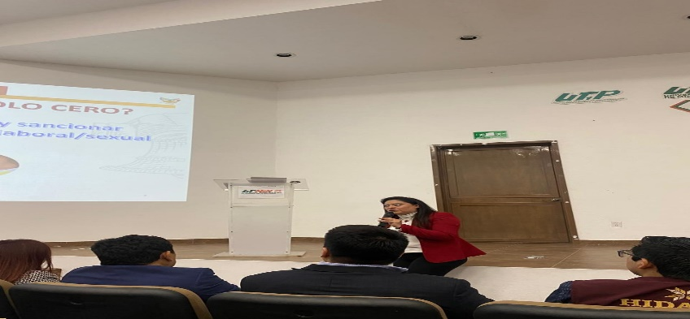
septiembre 2024
“Protocolo Cero”
En cumplimiento a lo establecido en el Protocolo Cero Tolerancia para la prevención, atención y sanción del hostigamiento sexual y/o laboral y acoso sexual y/o laboral, se impartió la conferencia presencial a consejeros del Protocolo Cero “Qué no es acoso laboral”, impartida por la Unidad Institucional para la Igualdad entre Mujeres y Hombres.

Slide 13
Dic 2024
“Bases Teóricas para la Perspectiva de Género”
Con el objetivo de fortalecer la profesionalización del personal que integra esta comunidad educativa de Educación Media Superior, se impartió el diplomado “Bases Teóricas para la Perspectiva de Género” al personal docente del plantel Tepeji del Río, del 12 de agosto al 10 de diciembre del 2024, con una acreditación total de 80 horas y concluido satisfactoriamente.

